Slide 1
DATA SCIENCE • NATURAL LANGUAGE PROCESSING
Kompetenstrender inom svensk IT
En NLP-analys av jobbannonser 2025–2026
Gruppmedlemmar: Linnéa Emanuelsson, Isabel Holm, Irene Grisenti, Magdalena Persson & Katarina Behrami
KOMPETENSTRENDER INOM SVENSK IT
Notes:
Välkomna allihop!
Tänk er att ni ska söka jobb inom Data och IT. Vilka kompetenser ska ni satsa på för att vara attraktiva på arbetsmarknaden? Det var utgångspunkten för vårt projekt: att undersöka vad arbetsgivarna faktiskt efterfrågar.
Med det i åtanke skapade vi det här projektet: Kompetenstrender inom svensk IT, där vi använder neurolingvistisk programmering eller NLP för att analysera jobbannonser från 2025 till 2026.

Slide 2
PROBLEM OCH ANVÄNDARE
Vad efterfrågas – och var?
En avgränsad analys av kompetensbehov i IT-relaterade jobbannonser.
VAD?
NÄR?
VAR?
Identifiera återkommande kompetenser i annonstext med hjälp av NLP.
Jämföra annonser månadsvis under 2025 och 2026.
Undersöka regionala skillnader och var flest annonser finns.
PROJEKTETS AVGRÄNSNING
• Primär målgrupp: arbetssökande inom Data/IT
• Endast svensk annonstext
• SSYK 2511: systemanalytiker och IT-arkitekter m.fl.
• Period: 1 januari 2025–31 augusti 2026
KOMPETENSTRENDER INOM SVENSK IT
Notes:
Jobbannonser innehåller mängder av information, men det är svårt att se de större mönstren när man tittar på en annons i taget. Vi använder därför NLP/neurolingvistisk programmering, alltså textanalys, för att identifiera vilka kompetenser som återkommer.
Vi undersöker hur efterfrågan förändras månadsvis och om det finns regionala skillnader. För att göra projektet hanterbart har vi avgränsat oss till svenska annonser inom SSYK-grupp 2511, som bland annat omfattar data scientists, systemanalytiker och IT-arkitekter. Resultatet riktar sig framför allt till arbetssökande inom Data och IT.

Slide 3
DATA
Historiska annonser från Platsbanken
Källan fångar annonser publicerade i Platsbanken – inte hela den svenska arbetsmarknaden.
Datakälla
SÅ FÖRBEREDDES DATA
Arbetsförmedlingens Platsbanken
JobTech Development
Historical Job Ads API
historical.api.jobtechdev.se
01
Urval
Avgränsa till SSYK-grupp 2511.
02
Språk
Behålla annonser med svensk annonstext.
03
Rensning
Ta bort eller maskera personuppgifter och hantera dubbletter.
04
Förberedelse
Använda publiceringsdatum för månads- och årsjämförelser.
Licens: CC0 – bred återanvändning är tillåten, men personuppgifter måste fortfarande hanteras ansvarsfullt.
KOMPETENSTRENDER INOM SVENSK IT
Notes:
Men var hittar vi underlaget för att undersöka det här? Vi använder historiska jobbannonser från Platsbanken, som vi hämtar via Arbetsförmedlingens JobTech API. En fördel är att vi även kan komma åt annonser som inte längre är aktiva.
Vi har avgränsat studien till perioden januari 2025 till augusti 2026 och förberett materialet för att kunna jämföra annonser över tid.

Slide 4
DATAKVALITET OCH BEGRÄNSNINGAR
Vad behöver vi ta hänsyn till?
Tre dataproblem – och en särskilt viktig begränsning i jämförelsen mellan åren.
Personuppgifter
Kategorisering
Dubbletter
Arbetsförmedlingen tar redan bort mycket. Vi gick igenom materialet igen och tog bort eller maskerade personuppgifter.
Arbetsgivare väljer kategorier själva. Vi fokuserade därför på kolumner med ifylld och relevant information.
Samma annons kan publiceras flera gånger, till exempel via bemannings- och konsultföretag.
VIKTIG BEGRÄNSNING
Vissa annonser från 2026 kan fortfarande vara aktiva och saknas därför i API:et. De senare månaderna 2026 kan ha färre annonser än 2025.
Resultaten gäller Platsbanken och ska tolkas med försiktighet – de representerar inte alla lediga tjänster.
KOMPETENSTRENDER INOM SVENSK IT
Notes:
Men data berättar inte alltid hela sanningen. Samma annons kan publiceras flera gånger, kategorier kan vara ofullständiga och fritext kan innehålla personuppgifter. Vi har därför granskat materialet, hanterat personuppgifter och fokuserat på relevanta uppgifter.
Det finns också en viktig begränsning i jämförelsen mellan åren: vissa annonser från 2026 kan fortfarande vara aktiva och ännu inte finnas i det historiska API. Därför kan de senare månaderna innehålla färre annonser än 2025.
Det betyder att vi inte bara behöver titta på vad analysen visar – vi måste också förstå vad datan kan och inte kan säga oss.

Slide 5
MODELLER OCH METODVAL
Från enkel baseline till EntityRuler
Två regelbaserade sätt att identifiera kompetenser i jobbannonser.
Baseline
Förbättrad metod
Varför detta val?
Direkt matchning mot Arbetsförmedlingens taxonomi
Söker efter kompetensnamn från taxonomin
Enkel referenspunkt
spaCy + EntityRuler
Regler + aliases + alternativt skrivsätt
Normaliserar till samma kompetens
Jobbannonser använder många olika skrivsätt
Vi ville öka träffsäkerheten utan att tappa kontroll
Varje träff kan kopplas till en tydlig regel
FRÅGAN VI VILLE BESVARA
Ger de utökade reglerna bättre täckning än den enkla baseline-metoden ?
Baseline gav oss en enkel referenspunkt - EntityRuler testades för att fånga fler sätt att uttrycka samma kompetens.
KOMPETENSTRENDER INOM SVENSK IT
Notes:
När vi hade förberett datan behövde vi bestämma hur vi faktiskt skulle hitta kompetenserna i jobbannonsernas fritext.
Vi började därför med en enkel baseline. Den utgår från Arbetsförmedlingens taxonomi och söker efter kompetensnamnen direkt i annonstexten. Tanken med baseline var framför allt att få en enkel referenspunkt som vi sedan kunde jämföra en förbättrad metod mot.
Men vi märkte ganska snabbt en begränsning. Arbetsgivare skriver inte alltid samma kompetens på exakt samma sätt. En kompetens kan skrivas med ett fullständigt namn, en förkortning, på engelska eller med ett annat vanligt skrivsätt.
Därför valde vi att även använda spaCy med EntityRuler. Där kunde vi lägga till egna regler, synonymer och alternativa skrivsätt och sedan koppla dem till samma kompetens. Till exempel kan flera olika sätt att skriva en kompetens normaliseras till ett gemensamt namn.
Det här passade bra i vårt projekt eftersom vi redan hade en taxonomi att utgå ifrån, men behövde göra den mer flexibel för hur kompetenser faktiskt skrivs i jobbannonser. En annan fördel är att metoden är transparent – vi kan se vilken regel som gjorde att en viss kompetens hittades.
Så frågan vi ville besvara var egentligen: ger de utökade reglerna bättre täckning än vår enkla baseline?
Och det är precis det vi sedan utvärderade, vilket Magdalena kommer att visa i nästa del.
Vilken baseline? Taxonomibaserad direkt matchning.
Vad jämförde vi med? spaCy + EntityRuler.
Varför? Jobbannonser använder förkortningar, synonymer och olika skrivsätt, och vi ville samtidigt ha en transparent regelbaserad metod.

Slide 6
UTVÄRDERING OCH RESULTAT
Så utvärderade vi metoderna
Samma testmaterial • manuellt facit • gemensamma utvärderingsmått
TESTUPPLÄGG
Samma annonser
01
Vi körde båda metoderna på samma 192 jobbannonser.
Jämförelse med facit
02
Vi jämförde metodernas träffar med kompetenser som markerats manuellt.
03
Utvärderingsmått
Precision • Recall • F1-score
Vi granskade falska träffar (FP) och missade kompetenser (FN).
KOMPETENSTRENDER INOM SVENSK IT

Slide 7
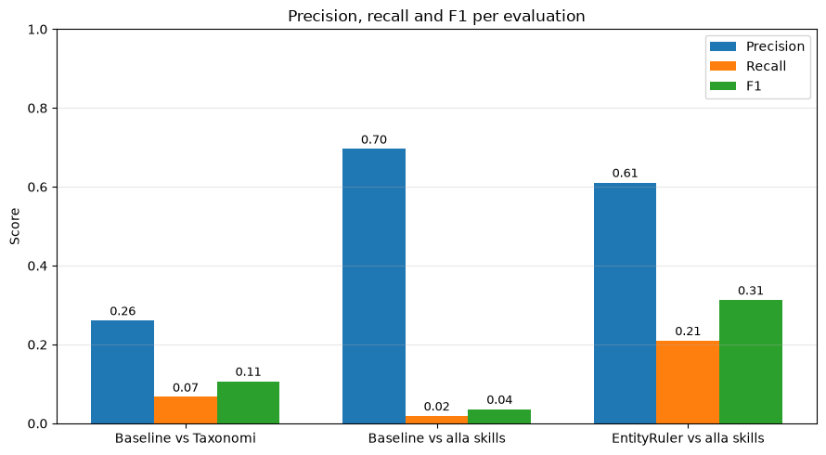
UTVÄRDERING OCH RESULTAT
EntityRuler hittade fler kompetenser
Utvärdering på 192 manuellt annoterade annonser
F1-SCORE
31,3 %
EntityRuler
+
3,6 % • baseline
RECALL
21,0 %
baseline: 1,9 %
Baseline hade högre precision: 69,6 % jämfört med EntityRulers 61,1 %.
KOMPETENSTRENDER INOM SVENSK IT

Slide 8
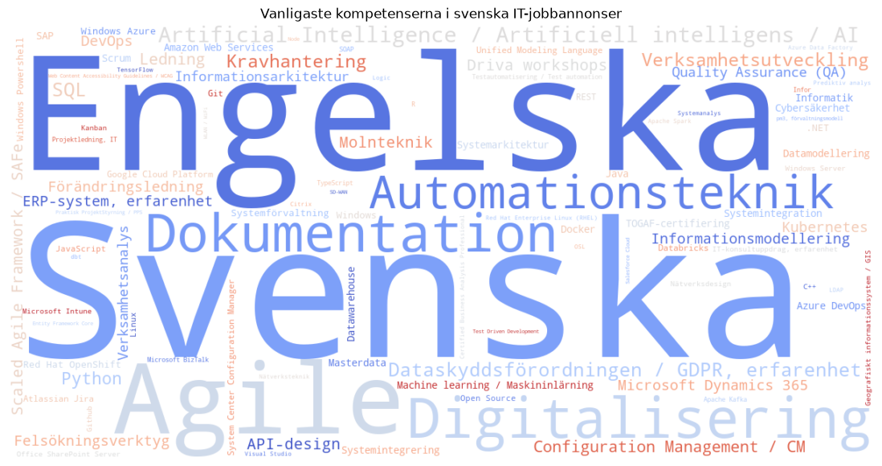
UTVÄRDERING OCH RESULTAT
Vad visar analysen av hela datasetet?
EntityRuler kördes på hela materialet – utan facit för alla annonser
95 %
av annonserna hade
minst en träff
4,47
kompetenser per annons
i genomsnitt
+
116 / 290
kompetenser gav aldrig
någon träff
En träff betyder inte alltid att kompetensen efterfrågas. En roll kan bara nämnas i annonstexten.
KOMPETENSTRENDER INOM SVENSK IT

Slide 9
SLUTSATSER OCH BEGRÄNSNINGAR
Bästa lösningen: spaCy med EntityRuler
VI REKOMMENDERAR
EntityRuler med egna regler
Hittar fler kompetenser än baseline (recall 0.21 mot 0.02)
Varje träff kan spåras till en regel
Viktigaste begränsningar
Använd inte resultatet som
Nästa steg
Bara Platsbanken, SSYK 2511, januari till augusti
36% engelska annonser uteslutna
116 av 290 kompetenser matchade aldrig
Facit: en annotator, 192 annonser
Bild av hela arbetsmarknaden
Bevis för vad som krävs, vi mäter omnämnanden
Bevis för att en kompetens inte efterfrågas
Förbättra mätningen
Utveckla regler, lägga till mjuka kompetenser
Inkludera annonser på engelska
Gör analysen på fler yrkesgrupper
KOMPETENSTRENDER INOM SVENSK IT
Notes:
Rekommendation
Vi rekommenderar EntityRuler med våra egna regler. Den hittade betydligt fler av de annoterade kompetenserna än baseline under utvärderingen. Baseline hade dock högre precision, men missade helt enkelt för mycket.
Viktigaste begränsningar
Trots lovande resultat vill vi lyfta några begränsningar i vår analys.
För det första datan. Vi analyserade bara Platsbankens annonser, bara systemanalytiker och IT arkitekter, SSYK 2511, och bara januari till augusti i båda åren. 36 procent av annonserna var på engelska och uteslöts, så företag som valt att skriva annonser på engelska, tex internationella bolag eller företag som vill främja inkludering, är underrepresenterade.
För det andra metoden. EntityRuler hittar bara det som står i reglerna, och 116 av våra 290 kompetenser matchade aldrig. Utöver det så förstår metoden inte sammanhang, så ett omnämnande räknas även när det inte är ett krav, vi nämde detta innan, där rollen Scrum Master identifierats som en kompetens.
För det tredje facit. Det är gjort av en person på 192 annonser, så det kan vara ofullständigt, och recall på övriga annonser är okänd för oss.
För det fjärde urvalet av kompetenser. Vi fokuserade på tekniska kompetenser och uteslöt mjuka kompetenser. Att inkludera mjuka kompetenser hade kunnat ge en bredare bild.
När resultatet inte bör användas
I nuläget fungerar metoden främst som ett verktyg för att utforska kompetenstrender och skapa underlag för vidare analys. Det är viktigt att komma ihåg att resultatet inte ska användas som en bild av hela IT marknaden eller hela svenska arbetsmarknaden. Det ska inte heller användas för att säga att något är ett krav, eftersom vi mäter vad som nämns. En kompetens som saknas i vår lista syns inte, så frånvaro betyder inte att den inte efterfrågas. Och små skillnader mellan 2025 och 2026 ska tolkas försiktigt, eftersom testsetet är litet.
Nästa steg
Om projektet fortsatte skulle vi först förbättra mätningen: ett nytt testset som inte har använts när reglerna skrevs, som annoteras av flera personer, så att vi vet hur bra metoden verkligen är. Sedan skulle vi utveckla reglerna och bla lägga till regler för sammanhang, så att vi skiljer ett kompetens från ett omnämnande (Scrum Master exemplet). Därefter kan vi bredda med engelska annonser, mjuka kompetenser och fler yrkesgrupper. Då blir resultatet ett bättre underlag för arbetssökande inom IT.

